Slide 1
DISCIPLINA DE MOTORES
Aula 3
Gabriel Coelho Rodrigues Alvares
Setembro de 2023

Slide 2
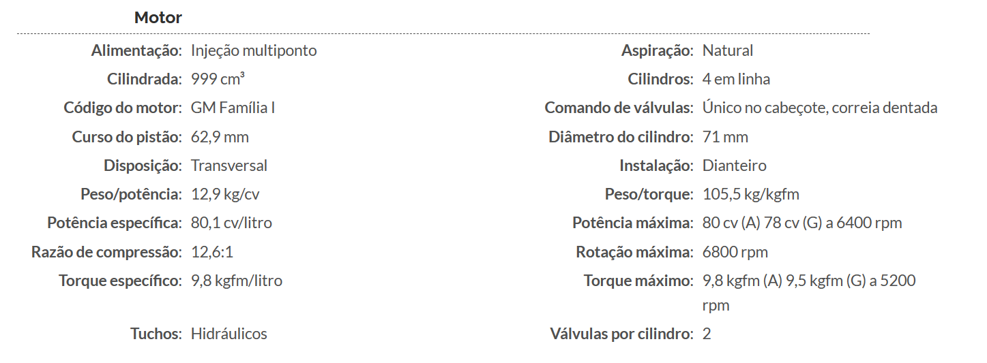
Atividade de Relação de compressão.
Imagine que você por um descuido deixou que seu veículo sofresse um super aquecimento, onde, a consequência foi danificar a junta de vedação do cabeçote do seu motor que originalmente tem a espessura de 1,4 mm montada. No entanto, ao buscar a peça de reposição , deparou-se que somente haviam juntas cuja espessura montada é de 1,2mm e 1,6mm.
Qual a implicação disso?
Calcule a nova relação de compressão para cada junta?
Qual seria sua escolha?
2

Slide 3

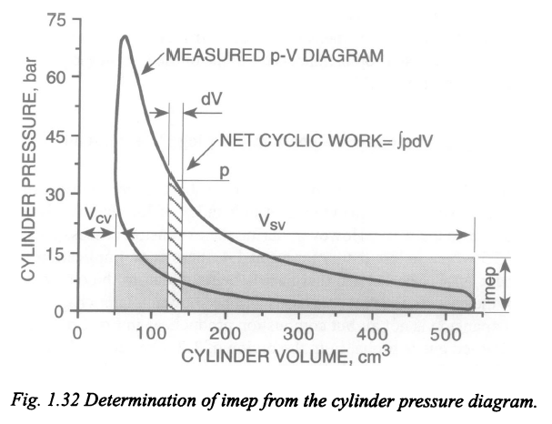
Padronização de Conceitos de Motor
Diagrama P-V
IMEP = Indicated Mean Effective Pressure
PMI = Pressão Média Indicada

Slide 4
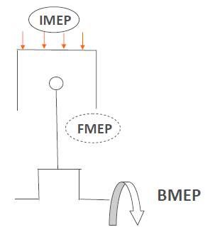
Padronização de Conceitos de Motor
FMEP = Friction Mean Effective Pressure
PMA = Pressão Média de Perdas por Atrito e Bombeamento
FMEP = IMEP - BMEP
BMEP = IMEP - FMEP

Slide 5


Padronização de Conceitos de Motor
IMEP = Indicated Mean Effective Pressure
PMI = Pressão Média Indicada
PMEP = Pumping Mean Effective Pressure
Pressão Média de Perdas por Atrito e Bombeamento

Slide 6


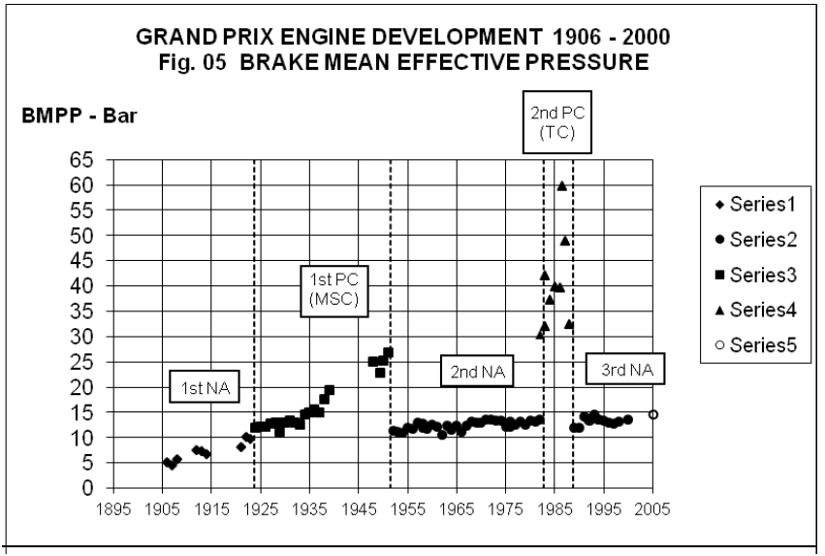
Padronização de Conceitos Motor
BMEP = Break Mean Effective Pressure
PME = Pressão Média Efetiva

Slide 7


Padronização de Conceitos Motor
Eficiência Mecânica
Se:
BMEP = IMEP - FMEP
A eficiência Mecânica, ηm, é definida como:

Slide 8
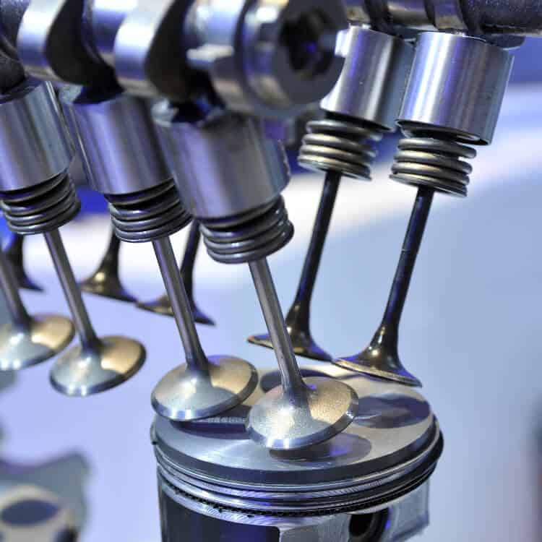
Válvulas.
Fabricação em:
Aço martensítico
Aço inox
Titânio
Suportar temperaturas de até 800 ºC

Slide 9
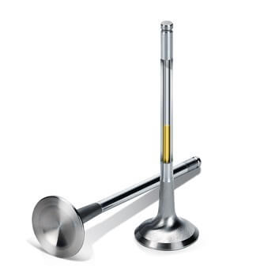
Válvulas.
Válvulas com interior de sódio.
Maior troca térmica
Menor stress térmico
Maior vida útil

Slide 10
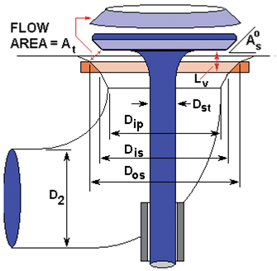
Válvulas.
Área de Fluxo e Parâmetros Geométricos
Nomenclaturas Básicas Duto
A_{t} = Área de Fluxo
D_{st} = Diâmetro da Haste da válvula
D_{ip} = Diâmetro da Porta (ou garganta)
D_{is} = Diâmetro interno do Assentamento
D_{os} = Diâmetro Externo do Assentamento
D₂ = Diâmetro do Duto
A°_{S} = Ângulo do Assentamento
L_{v} = Lift da Válvula

Slide 11
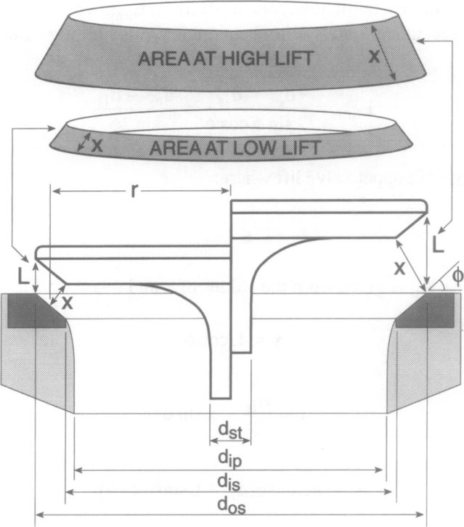
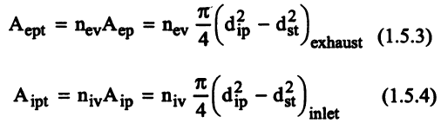
Válvulas.
Área de Fluxo e Parâmetros Geométricos
d_{ip} e d_{ep:} são os mínimos diâmetros de garganta em um cabeçote, normalmente este ponto está na sessão paralela das sedes das válvulas;
d_{st:} Diâmetro da haste das válvulas na seção mínima de passagem .
X: esboçada na Fig.1.14 é a responsável por determinar a área de fluxo geométrico.

Slide 12

Válvulas.
Área de Fluxo e Parâmetros Geométricos
Note que o pequeno lift (lado esquerdo da figura) é pequeno o bastante para que tomemos sua dimensão perpendicular ao ângulo de assentamento da sede e válvula.
Na direita da figura, a válvula possui levante no limite possível L_{lim} em que o valor x pode ser medido de forma perpendicular ao ângulo de assento na sede φ. Por geometria simples, este valor limite de levante é dada por:

Slide 13


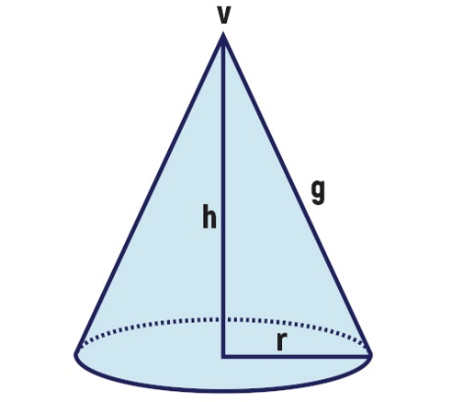

Válvulas.
1 – No primeiro estágio:
e
Neste caso:

Slide 14



Válvulas.
2- No segundo estágio:
Neste caso:

Slide 15
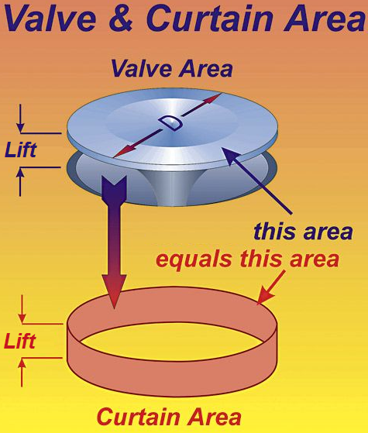

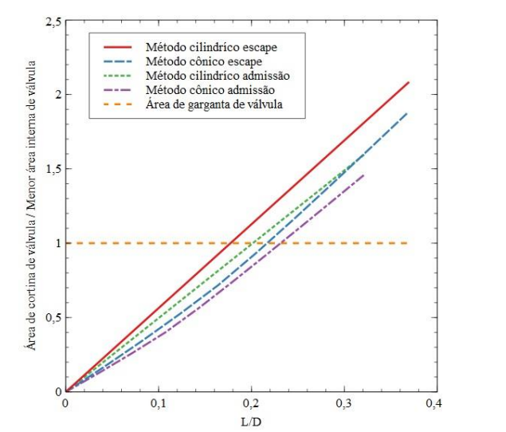
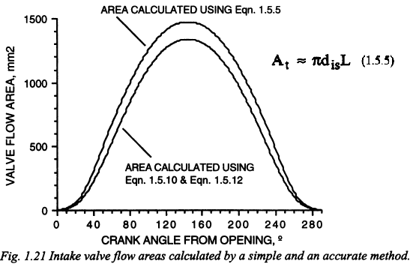
Válvulas.

Slide 16
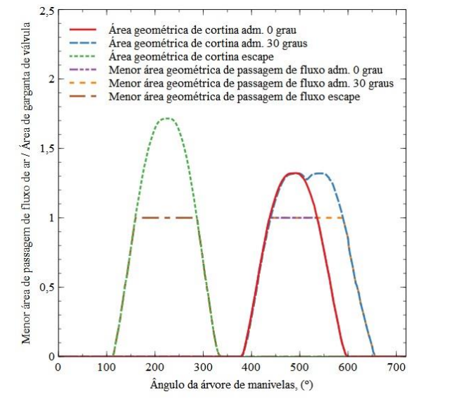
Válvulas.

Slide 17
Obrigado pela atenção!
Gabriel Coelho Rodrigues Alvares
UNESP - Universidade Estadual Paulista - Campus de Ilha Solteira
Instituto de Pesquisa em Bioenergia – IPBEN/FEIS
Ilha Solteira - SP
gabriel.cr.alvares@unesp.br
17

